Slide 1


Deep Learning
2019.12.13

Slide 2
CONTENTS
01. 퍼셉트론
02. 오차 역전파
03. 신경망에서 딥러닝으로
04. 딥러닝 설계

Slide 3
01.
퍼셉트론

Slide 4
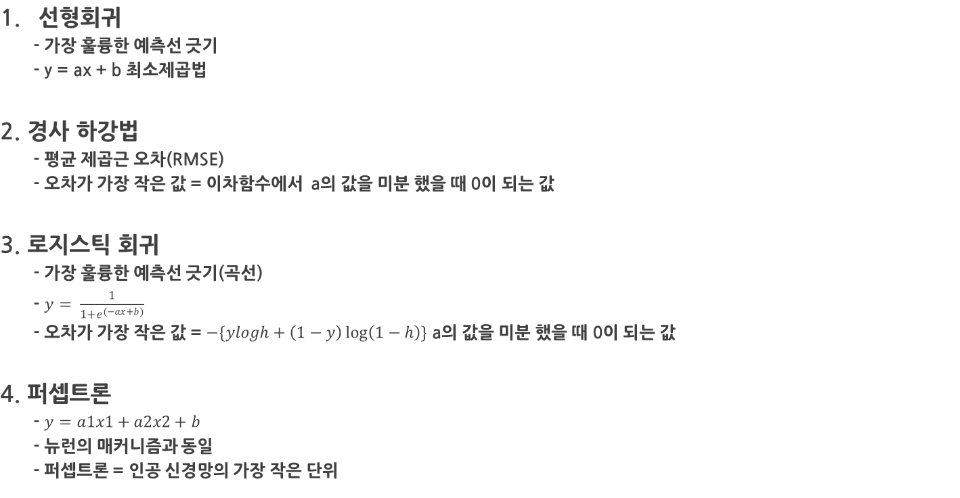
1. 퍼셉트론
지난 세미나 내용 요약
선형회귀
- 가장 훌륭한 예측선 긋기
- y = ax + b 최소제곱법
2. 경사 하강법
- 평균 제곱근 오차(RMSE)
- 오차가 가장 작은 값 = 이차함수에서 a의 값을 미분 했을 때 0이 되는 값
3. 로지스틱 회귀
- 가장 훌륭한 예측선 긋기(곡선)
- $y= \frac{1}{1+e^{(−ax+b)}}$
- 오차가 가장 작은 값 = $−\{ylogh+\left(1−y\right)\log\left(1−h\right)\}$ a의 값을 미분 했을 때 0이 되는 값
4. 퍼셉트론
- $y=a1x1+a2x2+b$
- 뉴런의 매커니즘과 동일
- 퍼셉트론 = 인공 신경망의 가장 작은 단위
Notes:
지난 세미나에서 배웠던 내용을 간략하게 설명하겠습니다.
먼저 딥러닝을 배우기 전에 가장 기본이 되는 선형회귀와 로지스틱 회귀를 알아봤습니다.
먼저, 선형회귀는 가장 훌륭한 예측선 긋기라고 했습니다.
그 예측선을 긋는데는 일차함수인 y = ax +b 직선을 표현하는 이 함수를 사용했고 우리는 a값과 b는 최소 제곱법을 통해
간단하게 구할 수 있었습니다. 하지만 변수가 많아질수록 최소 제곱법으로만 a값과 b값을 구하는데는 한계가 있어서 오차값을 통해
구하는 경사 하강법을 설명했습니다.
경사하강법은 직선과 실제값의 거리가 가장 작은 값, 다시 말해서 오차가 가작 작은 값이 가장 훌륭한 예측선이 된다고 했는데
그러면 가장 작은 오차값을 어떻게 구하냐 이는 이차함수를 이용해서 이차함수에서 a의 값을 미분 했을때 0이 되는 값이 오차가 가장 작은 선이라고 했습니다.
로지스틱 회귀도 선형회귀와 마찬가지로 가장 훌륭한 예측선을 긋는거지만 선형회귀와는 달리 곡선을 그리는 작업입니다.
그래서 곡선을 나타내는 시그모이드 함수를 이용했고 여기서 a값과 b값을 구하는 방법을 알아봤습니다.
B값은 선형회귀에서 구했던 방법 그대로 하면 됐고
A 값은 로그함수를 변형해서 만든 공식을 이용해서 똑같이 a의 값을 미분 했을 때 0이 되는 값을 구해 a값을 구했습니다.
이 로지스틱의 입력값을 통해 출력값을 구하는 함수를 표현하면 이와같고
이는 인간의 뇌에 뉴런이 하는 매커니즘과 동일하다고 했습니다.
이 내용이 1957년에 퍼셉트론이라 하여 논문으로 발표가 되었고 이는 나중에 인공신경망의 가장 중요한 기본 단위가 됩니다.

Slide 5
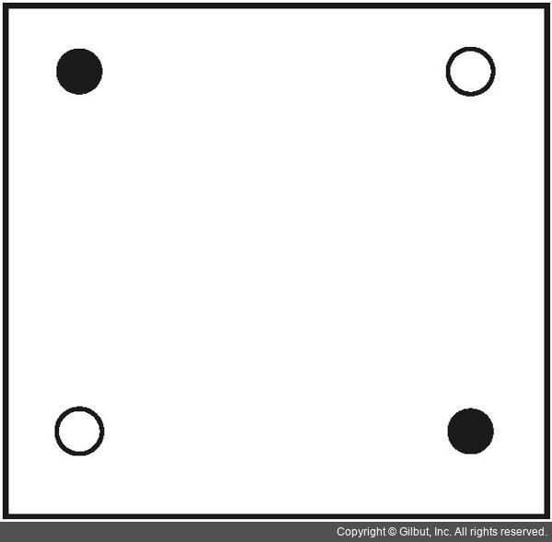
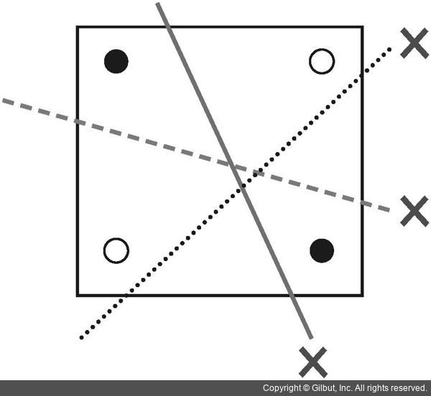
1. 퍼셉트론
퍼셉트론의 과제
임의의 직선을 그어 한쪽 편에는 검은점만 다른 한쪽에는 흰점만 있게끔 할 수 있을까?
선을 아무리 그어도 해결되지 않는 상황이 발생
Notes:
이 그림에서 임의의 선을 그려서 한쪽에는 검은점만 다른 한쪽에는 흰점만 오게끔 선을 그릴수 있을까요?
여러 개의 선을 아무리 그려도 흰점과 검은점을 구분할 수는 없습니다.
앞서 선형회귀와 로지스틱회귀를 통해 머신러닝이 선이나 2차원 평면을 그리는 작업이라고 배웠는데
이처럼 경우에 다라서는 선을 아무리 그어도 해결되지 않는 상황이 있었습니다.

Slide 6
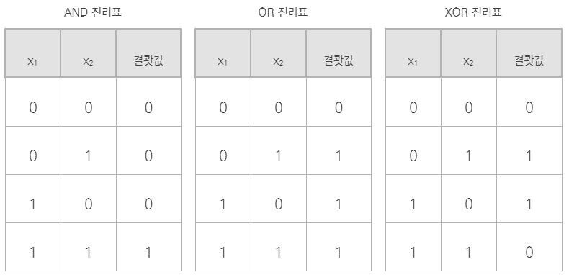
1. 퍼셉트론
XOR(exclusive OR)
컴퓨터는 두 가지의 디지털 값, 즉 0과 1을 입력해 하나의 값을 출력하는 회로(=게이트)가 모여 만들어짐
AND 게이트 = x1, x2가 둘 다 1일 때 결괏값이 1로 출력
OR 게이트 = x1, x2가 둘 중 하나라도 1이면 결괏값이 1로 출력
XOR 게이트 = x1, x2가 둘 중 하나만 1일 때 1이 출력
Notes:
이것이 퍼셉트론의 한계를 설명할때 등장하는 XOR문제입니다.
컴퓨터는 두 가지의 디지털 값, 0과 1을 입려해 값을 출력하는 회로가 모여 만들어지는데, 이 회로를 ‘게이트’라고 합니다.
표를 보시면 AND게이트, OR게이트, XOR게이트가 있습니다.
And게이트는 x1,x2가 둘다 1일때 1을
Or게이트는 x1,x2가 둘 중 하나라도 1이면 1을
Xor게이트는 x1,x2가 둘 중 하나만 1일때 1을 출력합니다.

Slide 7
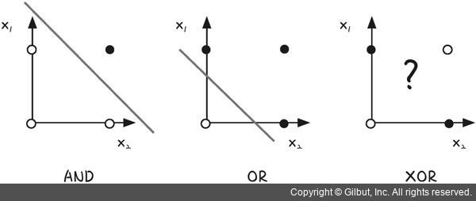
1. 퍼셉트론
XOR(exclusive OR)
결괏값이 0이면 흰점, 1이면 검은검
1969년 MIT의 마빈 민스키(Marvin Minsky)가 <퍼셉트론즈(Perceptrons)> 논문 발표
뉴런 -> 신경망 -> 지능
퍼셉트론 -> 인공 신경망 -> 인공지능
Notes:
앞서 보았던 표를 좌표평면에 나타내 보면 보시는 바와 같습니다.
1을 검은점, 0을 흰점
AND게이트와 OR게이트는 직선을 그어 결괏값을 구별할 수가 있는 반면에
XOR게이트는 선을 그어 구별할 수가 없습니다.
이는 인공지능 분야의 선구자였던 마빈 민스키 교수가 1969년에 발표한 <퍼셉트론즈>라는 논문에 나오는 내용입니다.
뉴런 -> 신경망 -> 지능의 도식을 따라서
퍼셉트론 -> 인공 신경망 -> 인공지능이
가능하리라 했던 당시 많은 사람들이 이것이 생각처럼 쉽지 않다는 사실을 깨달았습니다.
알고보니 간단한 XOR 문제조차 해결할수 없었던 것입니다.
이 논문 이후 한동한 침제기를 겪고 10여 년이 지난 후에야 이 문제가 해결이 됩니다.
이를 해결한 개념이 바로 다층 퍼셉트론입니다.

Slide 8
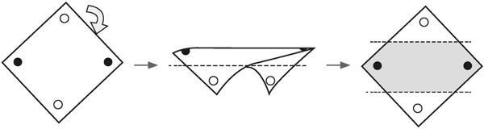
1. 퍼셉트론
다층 퍼셉트론(multilayer perceptron)
인공 신경망 개발을 위해 반드시 XOR 문제를 극복해야만 함
좌표 평면 자체에 변화를 주어 XOR 문제를 해결
Notes:
인공지능 학자들은 인공 신경망을 개발하기 위해서 반드시 XOR문제를 극복해야만 했는데
해결방법으로 고정관념을 깬 바로 종이를 휘어주는 것이였습니다.
좌표평면 자체에 변화를 주는것이었습니다.
XOR 문제를 해결하기 위해서 우리는 두 개의 퍼셉트론을 한번에 계산할수 있어야 합니다.
이를 가능하게 하려면 숨어있는 측, 즉 은닉층을 만들어주면 되는 겁니다.

Slide 9
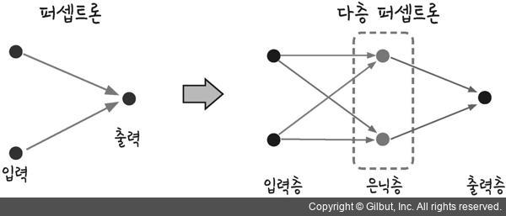
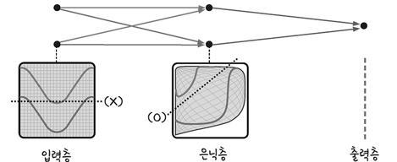
1. 퍼셉트론
다층 퍼셉트론(multilayer perceptron)
좌표 평면 자체에 변화를 주기 위해 두 개의 퍼셉트론을 계산
숨어있는 층 = 은닉층(hidden layer)
은닉층은 좌표평면을 왜곡시키는 결과를 가져옴
Notes:
입력값을 놓고 위 그래프와 아래 그래프를 구분한다고 할때 어떤 직선으로더 이를 해결할수는 없습니다.
하지만 은닉층을 만들어 공간을 왜곡하면 두 영역을 가로지르는 직선으로 바귀게 됩니다.

Slide 10
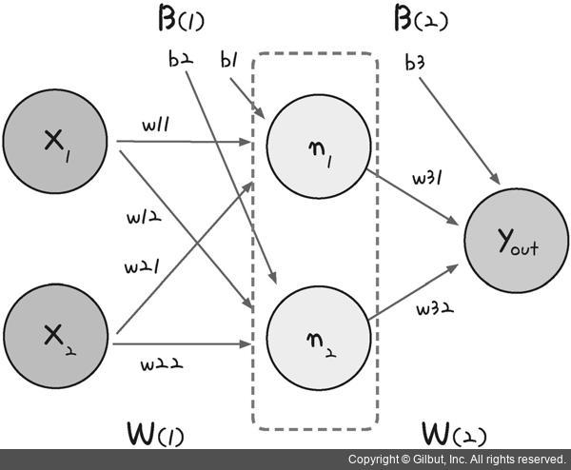
1. 퍼셉트론
다층 퍼셉트론 설계
다층 퍼셉트론이 입력층과 출력층 사이에 은닉층을 만드는 도식
n₁ = σ(x₁w₁₁ + x₂w₂₁ + b₁)
n₂ = σ(x₂w₂₁ + x₂w₂₂ + b₂)
y_{out} = σ(n₁w₃₁ + n₂w₃₂ + b₃)
은닉층으로 퍼셉트론이 각각 자신의 가중치(w)와 바이어스(b)값을 보냄
은닉층에서 모인 값이 한 번 더 시그모이드 함수를 이용해 최종값으로 결과를 보냄
Notes:
가운데 숨어있는 은닉층으로 퍼셉트론이 각각 가중치와 바이어스 값을 보내고,
이 은닉층에서 모인 값이 한 번 더 시그모이드 함수를 이용해 최종값으로 결과를 보냅니다.
이 중간 은닉층에서 n1, n2를 노드인데 노드값은 가중합의 시그모이드 함수를 통해 출력값이 나오고
이 출력값들이 다시 가중치와 바이어스를 만나고 역시 다시 시그모이드함수를 통해서 결괏값이 나옵니다.

Slide 11
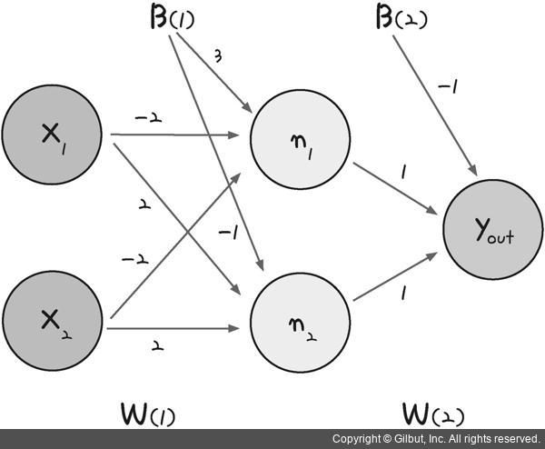
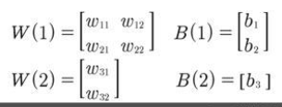
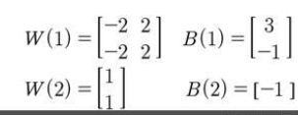
1. 퍼셉트론
XOR 문제의 해결
가중치와 바이어스를 2차원 배열로 표시
은닉층을 포함해 가중치 6개, 바이어스 3개
Notes:
그렇다면 각각 가중치와 바이어스 값을 정해서 2차원 배열로 늘어놓으면 다음과 같이 표시할수있습니다.
은닉층을 포함해 가중치 6개, 바이어스 3개가 필요합니다.
변수값을 정하고 실제로 이 값을 이용해서 XOR 문제를 해결해 보겠습니다.
그리고 이를 도식에 대입하면 보이는것과 같습니다.

Slide 12
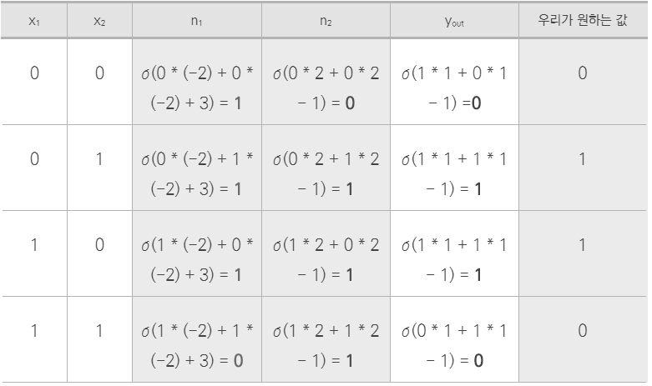
1. 퍼셉트론
XOR 문제의 해결
X1의 값과 x2의 값을 각각 입력해 y값 산출
숨어있는 두 개의 노드를 다층 퍼셉트론을 통해 XOR 문제 해결
Notes:
이 가중치와 바이어스에 x1, x2값을 넣어보면
노드1에서 값이 1,1,1,0
노드2에서 값이 0,1,1,1이 나오게 되고
이 값들이 다시 가중치와 바이어스를 만나서 계산이 되면 0,1,1,0 값이 나오게 됩니다.
실제로 계산해 보니 우리가 원했던 XOR의 결괏값을 구할 수 있었습니다.
이렇게 숨어있는 두 개의 노드를 둔 다층 퍼셉트론을 통해서 XOR문제가 해결할 수 있었습니다.

Slide 13
02.
오차 역전파

Slide 14
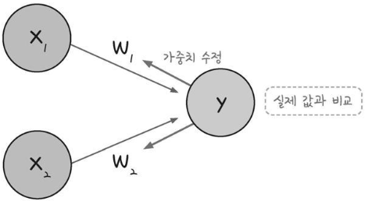
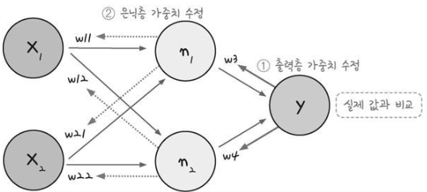
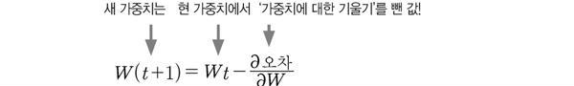
2. 오차 역전파
오차 역전파의 개념
가중치와 바이어스를 구해가는 과정
결괏값의 오차를 구해 이를 토대로 하나 앞선 가중치를 차례로 거슬러 올라가며 조정
오차 역전파(back propagation): 최적화의 계산 방향이 출력층에서 시작해 앞으로 진행
임의의 초기 가중치(w)를 준 뒤 결과(yout)를 계산
계산 결과와 우리가 원하는 값 사이의 오차를 구함
경사 하강법을 이용해 앞 가중치를 오차가 작아지는 방향으로 업데이트
위 과정을 더 이상 오차가 줄어들지 않을 때까지 반복
Notes:
이제 퍼셉트론으로 해결되지 않던 문제를 다층 퍼셉트론을 이용해 해결했습니다. 그래서 이 다층퍼셉트론의 가중치는 오차 역전파라는 계산을 이용해서 구하게됩니다.
이는 앞서 배웠던 경사 하강법의 확장 개념이라고 생각하시면 됩니다.
단일 퍼셉트론에서는 결괏값을 얻으면 오차를 구해 이를 토대로 앞 단게에서 정한 가중치를 조정합니다.
이와 마찬가지로 다층 퍼셉트론에서도 역시 결과값의 오차를 구해 이를 토대로 하나 앞선 가중치를 차례로 거슬러 올라가며 조정해 갑니다.
그러다 보니 최적화의 계산 방향이 출력층에서 시작해 앞으로 진행해 다층퍼셉트론에서는 이 최적화 과정을 오차 역전파라고 부릅니다.
오차 역전파가 구동하는 과정을 한번 보면
임의의 초기 가중치를 정하고 계산을 통해서 결과를 계산해 산출합니다.
결과값과 실제값의 오차를 구합니다.
경사 하강법을 이용해서 앞 가중치가 작아지는 쪽으로 업데이트합니다.
여기서 업데이트 한다는 얘기는 미분한 값이 0에 가까워지는 방향을 말합니다.
4. 위 과정을 더 이상 오차가 줄어들지 않을 때까지 반복합니다.
이 식을 보시면 즉 기울기가 0이 되는 방향으로 나아가야하는데 이말은 가중치에서 기울기를 뺐을 때 가중치의 변화가 전혀 없는 상태를 말합니다.

Slide 15
03.
신경망에서 딥러닝으로

Slide 16
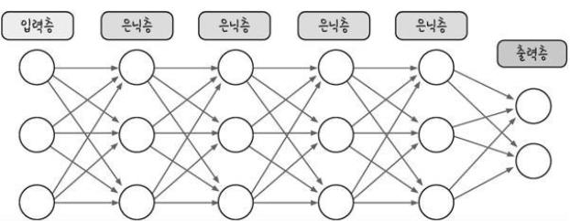
3. 신경망에서 딥러닝으로
오차 역전파의 개념
다층 퍼셉트론이 오차 역전파를 만나 신경망이 됨
신경망은 XOR 문제를 가볍게 해결
하지만 인공지능은 기대만큼 결과가 좋지 않았음
Notes:
이렇게 다층 퍼셉트론이 오차 역전파를 만나 신경망이 되었고, 신경망은 XOR 문제를 간단하게 해결했습니다.
이제 사람들은 신경망을 그림처럼 차곡차곡 쌓아올리면 마치 사람처럼 생각하고 판단하는 인공지능이 금방이라도 완성될것처럼 보였습니다.
하지만 기대만큼 결과가 좋지는 않았는데 어떤 문제가 있었고 어떻게 해결이 되었는지 살펴보겠습니다.

Slide 17
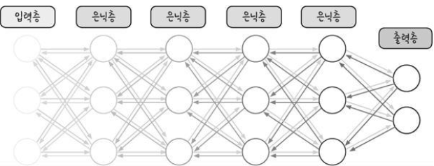
3. 신경망에서 딥러닝으로
기울기 소실 문제와 활성화 함수
기울기 소실(vanishing gradient): 층이 늘어나면서 기울기가 중간에 0이 되어버리는 것
이는 활성화 함수로 사용된 시그모이드 함수의 특성 때문
Notes:
먼저 기울기 소실문제가 발생했습니다. 가중치를 수정하려면 미분한값이 필요하다고 했는데
층이 늘어나면서 기울기가 0이 되어버리는 기울기 소실문제가 발생했습니다.
이는 활성화 함수로 사용된 시그모이드함수의 특성때문인데요

Slide 18
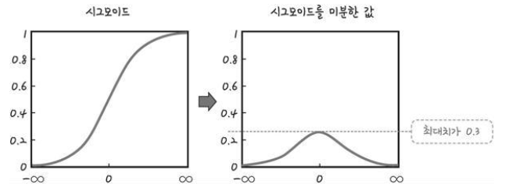
3. 신경망에서 딥러닝으로
기울기 소실 문제와 활성화 함수
시그모이드를 미분하면 최대치가 0.3
1보다 작기 때문에 계속 곱하다 보면 0에 가까워 짐
이를 해결하고자 활성화 함수를 시그모이드가 아닌 여러 함수로 대체하기 시작
Notes:
시그모이드를 미분하면 최대치가 0.3이 됩니다. 1보다 작으므로 계속 곱하다 보면 0에 가까워집니다.
따라서 층을 거쳐 갈수록 기울기가 사라져 가중치를 수정하기가 어려지는 겁니다.
이를 해결하기 위해서 활성화 함수를 시그모이드 함수가 아닌 여러 함수로 대체하기 시작했습니다.

Slide 19
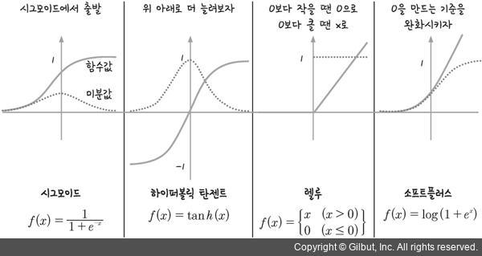
3. 신경망에서 딥러닝으로
기울기 소실 문제와 활성화 함수
하이퍼 볼릭 탄젠트(tanh)
시그모이드 함수의 범위를 -1에서 1로 확장해 미분한 값의 범위가 확장되는 효과
하지만 여전히 1보다 작은 값이 존재하므로 기울기 소실 문제는 여전
렐루(ReLU)
X가 0보다 작을 때는 0값, 0보다 크면 x를 그대로 사용하는 함수
이 방법을 쓰면 x가 0보다 크기만 하면 미분 값이 1되어 기울기 소실 문제 해결
현재 가장 많이 사용되는 활성화 함수
소프트플러스(softplus)
렐루의 0이 되는 순간을 완화한 함수
Notes:
먼저 시그모이드 함수의 범위를 -1에서 1로 확장한 개념이 하이퍼볼릭 탄젠트 함수는
미분한 범위가 함께 확장되는 효과를 가져왔지만 여전히 1보다 작은 값이 존재하므로 기울기 소실 문제는사라지지 않았습니다.
토론톤대학교의 제프리 힌튼교수가 제안한 렐루는 시그모이드의 대안으로 떠오르며 현재 가장 많이 사용하고 있는 활성화 함수인데
이 함수는 x가 0보다 작을때는 0으로, 0보다 크면 x를 그대로 사용하는 함수로
값이 0보다 크기만하면 미분값이 1이 되어 기울기 소실문제를 해결할수 있었습니다.
이후에 렐루의 0이 되는 순간을 완화한 소프트플러스 등 렐루를 변형한 함수도 개발 중이고, 좀 더 나은 활성화 함수를 만들기 위해 노력중입니다.

Slide 20
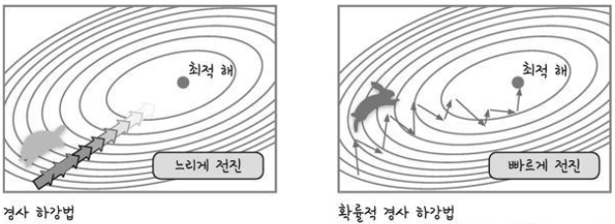
3. 신경망에서 딥러닝으로
속도와 정확도 문제를 해결하는 고급 경사 하강법
경사 하강법은 가중치를 정확하게 찾아가지만 계산량이 매우 많다는 단점이 있음
확률적 경사 하강법(SGD)
확률적 경사 하강법은 경사 하강법의 속도의 단점을 보완
전체 데이터를 사용하는 것이 아니라, 랜덤하게 추출한 일부 데이터를 사용
더 빨리 그리고 자주 업데이트가 가능
Notes:
그리고 속도와 정확도에도 문제가 있었습니다.
가중치를 업데이트 하는 방법으로 경사 하강법을 배웠는데 경사 하강법은 정확하게 가중치를 찾아가지만
한번 업데이트를 할 때마다 전체 데이터를 미분해야 하므로 계산량이 매우 많다는 단점이 있었습니다.
이러한 점을 보완한 여러가지 방법이 나왔는데
먼저 확률적 경사 하강법입니다.
경사하강법은 불필요하게 많은 계산량은 속도를 느리게 할 뿐만 아니라, 최적 해를 찾기 전에 최적화과정이 멈출 수도 있었습니다.
그래서 이러한 속도의 단점을 보완한 방법이 확률적 경사 하강법입니다.
전체 데이터를 다 사용하는 것이 아니라 랜던하게 추출한 일부 데이터를 사용해 더 빨리 더 자주 업데이트를 하는것이 가능해졌습니다.
보이는 그림은 경사하강법과 확률적 경사하강법의 차이를 보여주는데
랜덤한 일부 데이터를 사용하는 만큼 확률적 경사 하강법은 중간 결과의 진폭이 크고 불안정해 보일수도 있지만
속도가 확연히 빠르면서 최적 해에 근사한 값을 찾아낸다는 장점이 있습니다.

Slide 21
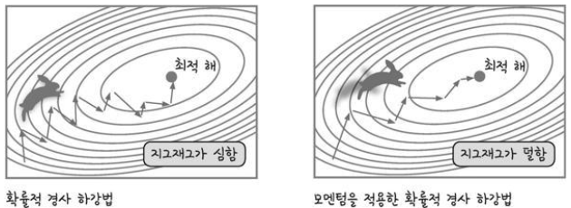
3. 신경망에서 딥러닝으로
모멘텀(momentum)
모멘텀(momentum)이란 단어는 관성, 탄력, 가속도라는 뜻으로 경사 하강법에 탄력을 더해 주는 것
모멘텀 확률적 경사 하강법(SGD)
오차를 수정하기 전 바로 앞 수정 값과 방향(+,-)을 참고하여 같은 방향으로 일정한 비율만 수정
지그재그로 일어나는 현상이 줌
Notes:
다음은 모멘텀으로 말 그대로 경사 하강법에 탄력을 더해 준 것입니다.
다시 말해서 경사 하강법과 마찬가지로 매번 기울기를 구하지만, 이를 통해 오차를 수정하기 전 바로 앞 수정값과 뱡향(+,-)을 참고하여
같은 방향으로 일정한 비율만 수정되게 하는 방법입니다.
따라서 수정방향이 양수(+) 방향으로 한 번, 음수(-) 방향으로 한 번 지그재그로 일어나는 현상이 줄어들고,
이전 이동 값을 고려하여 일정 비율만큼만 다음 값을 결정하므로 관성의 효과를 낼 수 있습니다.

Slide 22
3. 신경망에서 딥러닝으로
고급 경사 하강법 | 개요 | 효과 | 케라스 사용법
1. 확률적 경사 하강법 (SGD) | 랜덤하게 추출한 일부 데이터를 사용해 더 빨리, 자주 업데이트를 하게 하는 것 | 속도 개선 | keras.optimizers.SGD(lr=0.1) 케라스 최적화 함수를 이용합니다.
2. 모멘텀 (Momentum) | 관성의 방향을 고려해 진동과 폭을 줄이는 효과 | 정확도 개선 | keras.optimizers.SGD(lr=0.1, momentum=0.9) 모멘텀 계수를 추가합니다.
3. 네스테로프 모멘텀 (NAG) | 모멘텀이 이동시킬 방향으로 미리 이동해서 그레이디언트를 계산. 불필요한 이동을 줄이는 효과 | 정확도 개선 | keras.optimizers.SGD(lr=0.1, momentum=0.9, nesterov=True) 네스테로프 옵션을 추가합니다.
4. 아다그라드 (Adagrad) | 변수의 업데이트가 잦으면 학습률을 적게 하여 이동 보폭을 조절하는 방법 | 보폭 크기 개선 | keras.optimizers.Adagrad(lr=0.01, epsilon=1e-6) 아다그라드 함수를 사용합니다. ※ 참고: 여기서 epsilon, rho, decay 같은 파라미터는 바꾸지 않고 그대로 사용하기를 권장하고 있습니다. 따라서 lr, 즉 learning rate(학습률) 값만 적절히 조절하면 됩니다.
5. 알엠에스프롭 (RMSProp) | 아다그라드의 보폭 민감도를 보완한 방법 | 보폭 크기 개선 | keras.optimizers.RMSprop(lr=0.001, rho=0.9, epsilon=1e-08, decay=0.0) 알엠에스프롭 함수를 사용합니다.
6. 아담 (Adam) | 모멘텀과 알엠에스프롭 방법을 합친 방법 | 정확도와 보폭 크기 개선 | keras.optimizers.Adam(lr=0.001, beta_1=0.9, beta_2=0.999, epsilon=1e-08, decay = 0.0) 아담 함수를 사용합니다.
Notes:
그래서 각 방법이 개발된 순서대로 정리를 해보았습니다.
각각은 먼저 나온 방법의 단점을 보완해서 다음 방법이 나온만큼
마지막에 기재된 아담(Adam)은 현재 가장 많이 사용되는 고급 경사 하강법입니다.

Slide 23
04.
딥러닝 실습(Keras)

Slide 24
4. 딥러닝 실습
모델 정의
폐암 수술 환자의 생존율 예측하기
딥러닝의 모델을 설정하고 구동
1. model = Sequential()
모델을 선언하고 시작되는 부분은 딥러닝의 구조를 짜고 층을 설정하는 부분
2. model.compile()
위에서 정해진 모델을 컴퓨터가 알아들을 수 있게끔 컴파일 하는 부분
3. model.fit
모델을 실제로 수행하는 부분
Notes:
먼저 폐암 수술 환자의 생존율 예측하기를 해볼텐데
여기서 딥러닝의 모델을 설정하고 구동하는거는
먼저 sequential()함수를 model로 선언을 하고 시작되는 부분은 딥러닝의 구조를 짜고 층을 설정하는 부분입니다.
컴파일 부분은 위에서 정해진 모델을 컴퓨터가 알아들을 수 있게끔 컴파일하는 부분이고
마지막으로 모델을 실제로 수행하는 부분입니다.

Slide 25
4. 딥러닝 실습
입력층, 은닉층, 출력층
Sequential() 함수를 model 선언
model.add() 라인을 추가하면 새로운 층이 만들어짐
Dense() 함수를 통해 구체적으로 구조를 결정
model = Sequential()
model.add(Dense(30, input_dim = 17, activation = 'relu')) model.add(Dense(1, activation = 'sigmoid'))
model.add() 함수를 통해서 새로운 층을 만들고
Dense() 함수에서 30은 이 층에 30개의 노드을 생성
input_dim은 몇 개의 입력데이터 값
activation은 우리가 원하는 활성화 함수를 입력
출력층은 출력 값을 하나로 정해서 보여 줘야 하므로 노드 수는 1개
출력층의 활성화 함수는 시그모이드 함수 사용
Notes:
먼저 구조를 짜고 층을 설정하는 부분을 보면
Sequential() 함수를 model로 선언하고
Model.add 로 층을 새로 추가합니다. 여기기서
Dense 함수를 통해서 구체적인 설정을 해주는데
30개의 노드 그리고 input_dim을 17개로 설정합니다.
Keras에서는 입력층을 따로 만들지 않고 첫번째 층을 만들때 입력층을 같이 만들어 주게 됩니다.
Activation은 활성화 함수를 무엇을 쓰지 입력하는 부분인데 여기서는 렐루함수를 사용하겠습니다.
마지막으로 출력층으로 출력값을 하나로 정해서 보여줘야하니 노드는 1개
출력층의 활설화 함수는 시그모이드로 정했습니다.

Slide 26
4. 딥러닝 실습
모델 컴파일
model.compile 부분은 앞서 지정한 모델이 효과적으로 구현될수 있게 환경 설정하는 부분
여기서 오차 함수와 최적화 함수를 설정
model.compile(loss = ‘mean_squared_error', optimizer = 'adam', metrics = ['accuracy'])
Loss = ‘mean_squared_error’ 로 오차함수는 평균 제곱 오차 공식을 이용
최적화함수(=경사하강법)는 adam 함수 이용
Metrics 함수는 모델이 컴파일될 때 모델 수행 결과를 나타나게끔 설정하는 부분
Notes:
다음은 컴파일 부분입니다. 이 부분은 앞서 지정한 모델이 효과적으로 구현될 수 있게 하는 환경을 설정하는 부분으로
오차함수와 최적화 함수를 설정합니다.
먼저 오차함수는 우리가 앞에서 배웠던 평균제곱오차 함수를 정했고
최적화 방법은 경사하강법에서 가장 최근에 나온 아담함수를 사용하겠습니다.
Metrics 함수는 모델이 컴파일될 때 모델 수행 결과를 나타나게끔 설정하는 부분인데 우리가 궁금한건 정확도이기 때문에 accuracy을 입력하겠습니다.

Slide 27
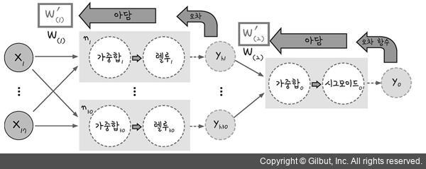
4. 딥러닝 실습
모델 도식
model = Sequential()
model.add(Dense(30, input_dim = 17, activation = 'relu')) model.add(Dense(1, activation = 'sigmoid'))
model.compile(loss = ' mean_squared_error ', optimizer = 'adam', metrics = ['accuracy'])
Notes:
이를 도식으로 나타내면 그림과 같습니다.
17개의 입력값이 있고
이 각각 입력값은 가중치를 만나 렐루라는 활성화 함수를 통해 값이 출력이 됩니다.
또 이출력된 값이 다시 가중치를 만나 시그모이드 함수를 통해서 결괏값이 나오게 됩니다.
나온 결괏값은 실제값과의 오차를 구해 아담이라는 경사하강법의 최적화방법을 통해
가중치를 거슬러 올라가면서 수정하게 됩니다.
이런식으로 동작을 하게끔 모델을 설계했습니다.

Slide 28
4. 딥러닝 실습
교차 엔트로피
평균 제곱 계열 | mean_squared_error | 평균 제곱 오차 계산: mean(square( yt - yo))
 | mean_absolute_error | 평균 절대 오차(실제 값과 예측 값 차이의 절댓값 평균) 계산: mean(abs(yt - yo))
 | mean_absolute_percentage_error | 평균 절대 백분율 오차(절댓값 오차를 절댓값으로 나눈 후 평균) 계산: mean(abs(yt - yo)/abs(yt) (단, 분모 ≠ 0)
 | mean_squared_logarithmic_error | 평균 제곱 로그 오차(실제 값과 예측 값에 로그를 적용한 값의 차이를 제곱한 값의 평균) 계산: mean(square((log(yo) + 1) - (log(yt) + 1)))
교차 엔트로피 계열 | categorical_crossentropy | 범주형 교차 엔트로피(일반적인 분류)
 | binary_crossentropy | 이항 교차 엔트로피(두 개의 클래스 중에서 예측할 때)
Notes:
그리고 하나더 살펴보자면 오차를 구하는 공식은 크게 두가지로 평균 제곱 계열과 교차 엔트로피 계열로 나눌수 있습니다.
지금 우리가 배웠던 내용인 평균 제곱 오차라는게 있고 평균 절대 오차
평균 절대 백분율 오차, 평균 제곱 로그 오차가 있습니다.
교차 엔트로피 계열은 주로 분류문제에서 많이 사용되는데
Categorical_crossentropy는 범주형 교차 엔트로피에 쓰이고
이항 교차 엔트로피인 두 개의 클래스 중에서 예측할 때는 binary_crossentropy를 주로 사용합니다.
이제 실제로 앞서 설정한 모델을 실행해보겠습니다.

Slide 29
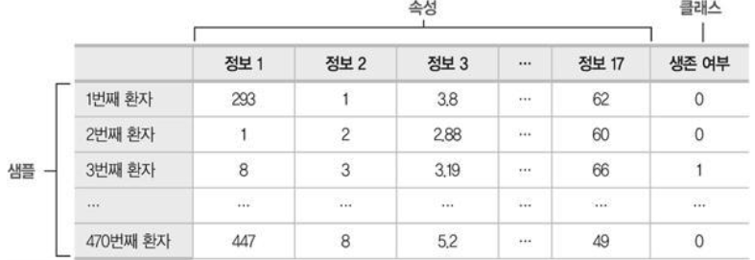
4. 딥러닝 실습
데이터 다루기
• 샘플 수: 470
• 속성: 17
정보 1, 정보 2, 정보 3, 정보 4, 정보 5, 정보 6, 정보 7, 정보 8, 정보 9, 정보 10
정보 11, 정보 12, 정보 13, 정보 14, 정보 15, 정보 16, 정보 17
• 클래스: 생존(1), 생존 아님(0)
Notes:
이렇게 케라스를 이용해서 딥러닝을 한 구동시켜봤습니다.
하지만 여기서 간과해서는 안되는 것이 바로 데이터를 알아야 하는 것입니다.
방금 학습은 했지만 사실 데이터에 대한 정보는 아무것도 알아보지 않은채 딥러닝을 돌렸습니다.
우리가 사용하려는 머신러닝과 딥러닝은 데이터가 얼마나 효율적으로 사용되게끔 가공됐는지가 중요합니다.
어떻게 보면 머신러닝 프로젝트의 성공과 실패는 얼마나 좋은 데이터를 가지고 시작하느냐에 많은 영향을 받기도 합니다.
여기서 좋은 데이터란 내가 알아내고자 하는 정보를 잘 담고 있는 데이터를 말합니다.
한쪽으로 치우치지 않고, 불필요한 정보를 가지고 있지 않으며, 왜곡되지 않은 데이터여야 합니다.
그래서 머신러닝, 딥러닝을 하고싶다면 데이터를 들여다 보고 분석할 수 있어야 합니다.
하고자 하는 목적에 맞춰 가능한 한 많은 정보를 모았다면 이를 머신러닝과 딥러닝에 사용할수 있게 잘 정제된 데이터 형식으로 바꿔야 합니다.
그래서 앞으로 딥러닝, 머신러닝을 학습을 할 때 제일 먼저
내가 무슨 목적으로 딥러인, 머신러닝을 하려고 하는지?
그럼 그 목적에 맞게 데이터 정보가 잘 들어가 있는지
데이터는 사용할 수 있게끔 잘 정제 되었는지 확인을 하고
학습을 진행하는 방향으로 하도록 하겠습니다.

Slide 30
06.
향후 세미나 계획

Slide 31
6.향후 세미나 계획
1. 데이터 다루기
2. 다중 분류 문제
3. 과적합 문제
4. 베스트 모델

Slide 32
Thank You

